Slide 1
Liberté, Égalité, Fraternité
Economie de La France
Analyse Développement

Slide 2
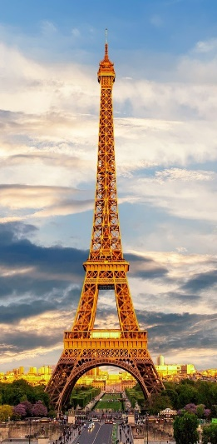
01
Présentation de la France
02
Vue d’ensemble de la France
CONTENUS
03
Principaux secteurs et impacts
04
Analyse SWOT
05
Conclusion

Slide 3
1
Liberté, Égalité, Fraternité
PARTIE 1
Présentation de la France

Slide 4
Liberté, Égalité, Fraternité.
Mode et accessoires
Renault
Roquefort
Parfumerie
Service
Moderne
Airbus
Luxe et mode
SNCF
Chanel
Société Générale
Champagne
Finance et assurance
Énergie
Musée du Louvre

Slide 5
2
Liberté, Égalité, Fraternité
PARTIE 2
Vue d’ensemble de la France

Slide 6
Vue d’ensemble de la France
Liberté, Égalité, Fraternité.
01 Taille et position de l'économie
02 Secteurs principaux
La 7ᵉ économie mondiale
La 2ᵉ économie de l’Union européenne
Le produit intérieur brut (PIB) 3 000 milliards d’euros
connue pour son système de protection sociale et sa qualité de vie élevée
03 Commerce extérieur/investissements
Tertiaire: Représente plus de 70 % du PIB
Industrie: Leader mondial l’aéronautique l’automobile l’énergie
Agriculture: Premier producteur agricole de l’Union européenne
04 Défis
Une puissance commerciale mondiale
Les pays de l’Union européenne comme les principaux partenaires
investissements étrangers significatifs
Un taux de chômage relativement élevé (environ 7 %)
La transition énergétique

Slide 7
3
Liberté, Égalité, Fraternité
PARTIE 3
Principaux secteurs et impacts

Slide 8
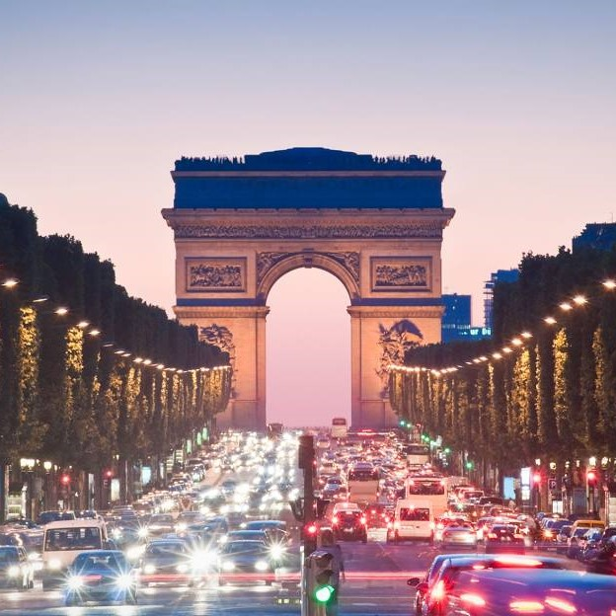
les piliers de l'économie française
Liberté, Égalité, Fraternité.
quatre industries principales
Industrie du luxe et de la mode
Industrie aéronautique et spatiale
LVMH, Hermès, Kering
Airbus, Safran, Dassault Aviation
EDF, TotalEnergies, Areva
Danone, Pernod Ricard, Groupe Lactalis
Industrie énergétique
Agriculture et industrie agroalimentaire

Slide 9
Impact mondial
Liberté, Égalité, Fraternité.
quatre industries principales
Créer une image forte du «Made in France» à travers des produits haut de gamme.
Définir les tendances mondiales et générer des revenus importants grâce aux exportations.
Diffuser l’art de vivre français.
La technologie nucléaire contribuant à la transition énergétique mondiale.
Combiner énergie nucléaire et renouvelable, offrant un modèle durable pour le développement énergétique.
luxe et de la mode
aéronautique et spatiale
énergétique
Agriculture agroalimentaire
Contribuer au développement de l'industrie aéronautique mondiale.
Améliorer l’efficacité des transports aériens.
Renforcer son influence internationale.
Les produits phares comme le vin et le fromage, très prisés sur les marchés internationaux.
Les normes de sécurité alimentaire et les technologies agricoles françaises influencent les chaînes d'approvisionnement alimentaire mondiales

Slide 10
4
Liberté, Égalité, Fraternité
PARTIE 4
Analyse SWOT

Slide 11
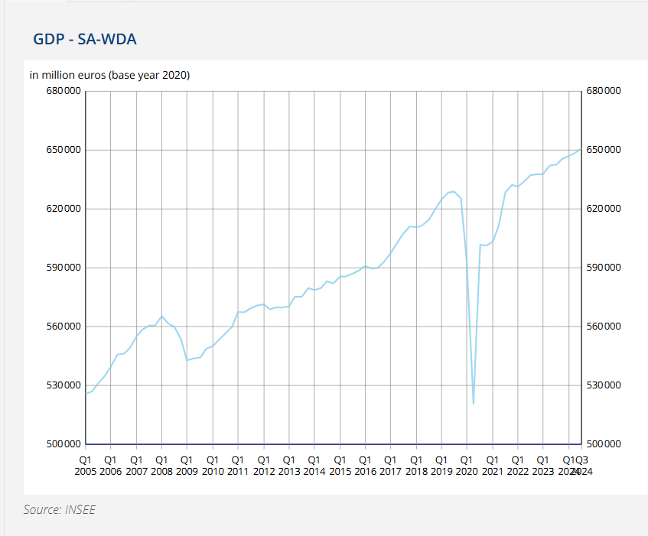
‘Strengths’ de la France
Liberté, Égalité, Fraternité
Analyse SWOT
GDP de la France
Après l'impact significatif de la pandémie de COVID-19 en 2020, l'économie française a démontré une capacité impressionnante de reprise.

Slide 12
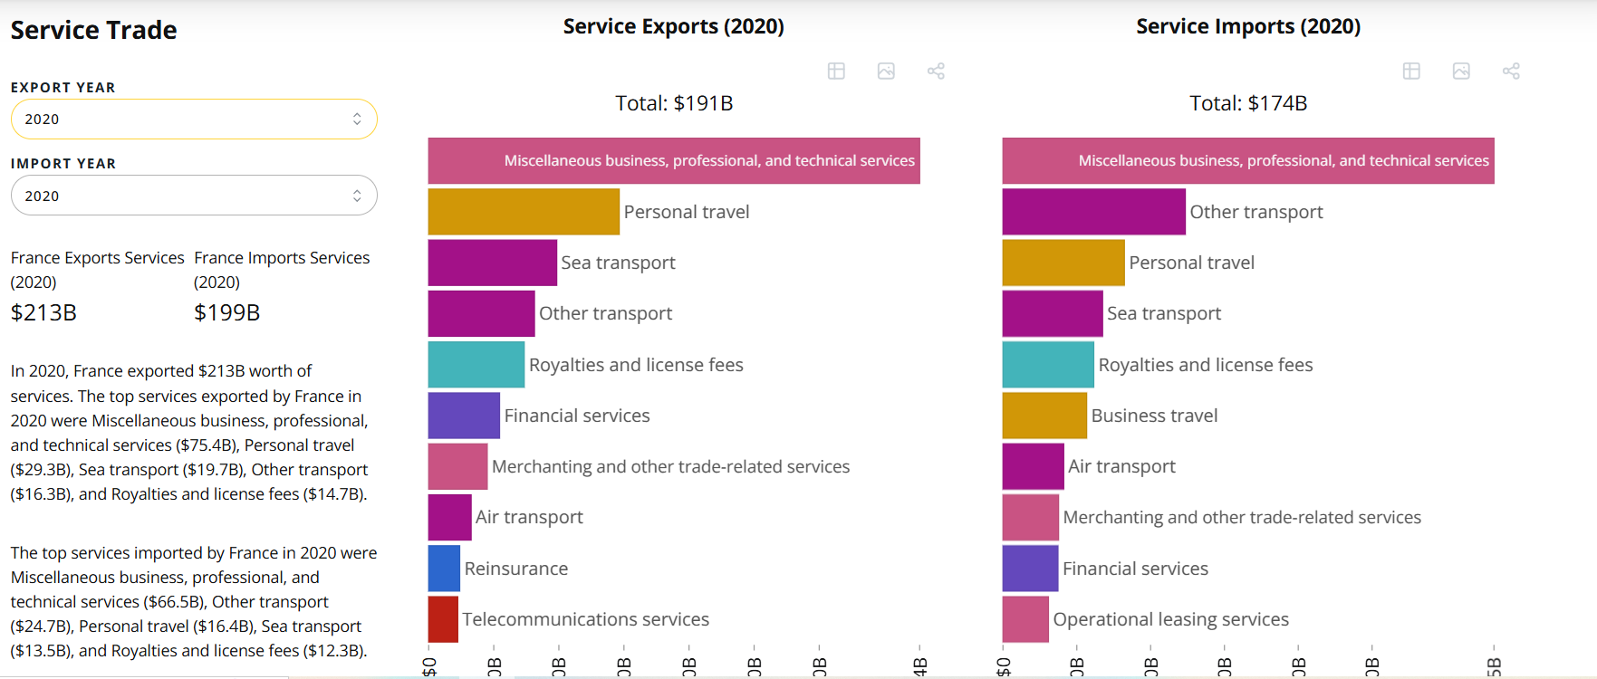
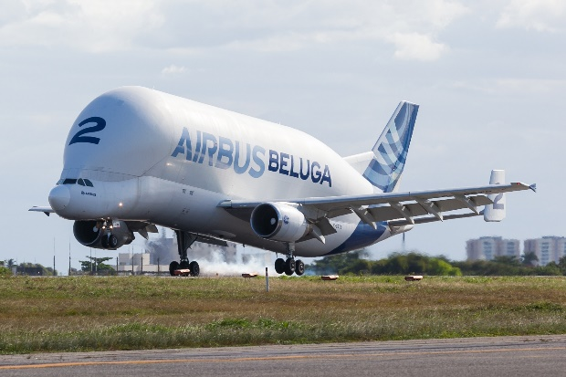
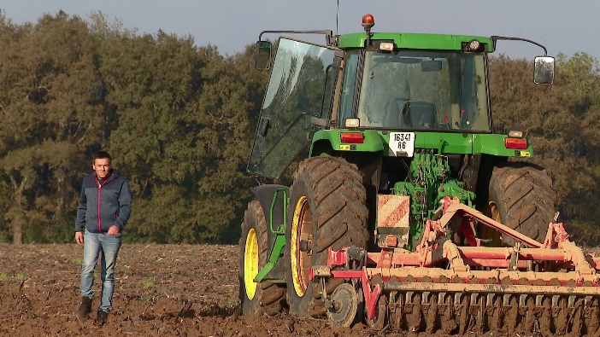
‘Strengths’ de la France
Liberté, Égalité, Fraternité
Analyse SWOT
‘export’et‘import’
Export>Import
La France se distingue par ses industries fortes :
Produits de luxe, Aéronautique, Agroalimentaire.

Slide 13
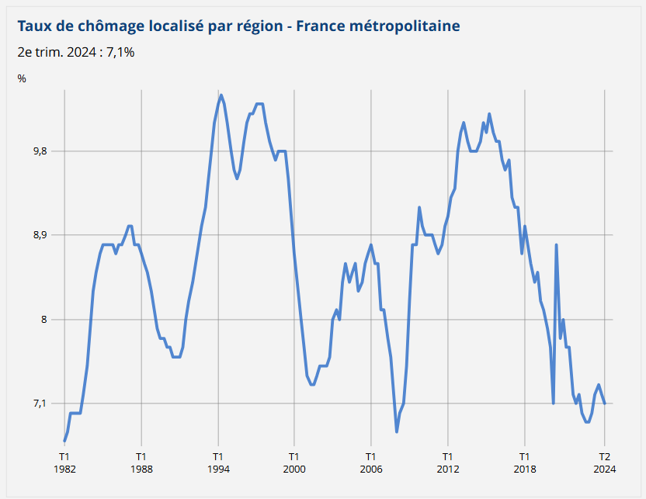
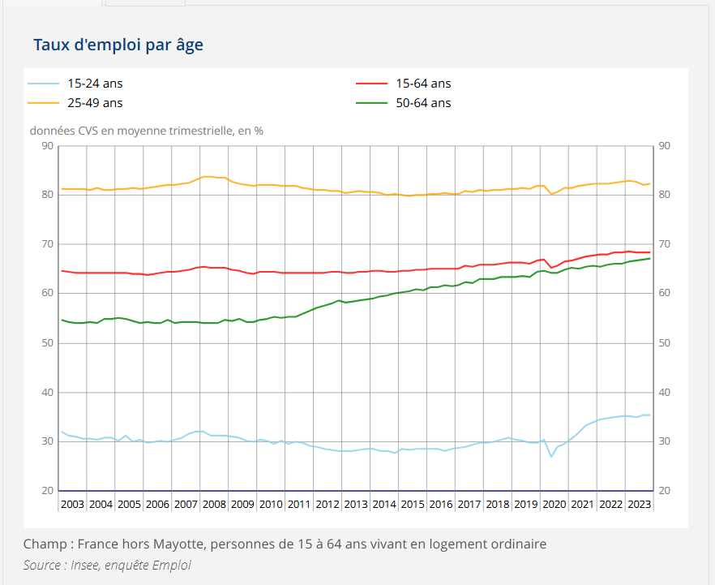
‘Weaknesses’ de la France
Liberté, Égalité, Fraternité
Analyse SWOT
Analyse de la baisse du taux de chômage en France : vers une tendance positive malgré des défis persistants

Slide 14
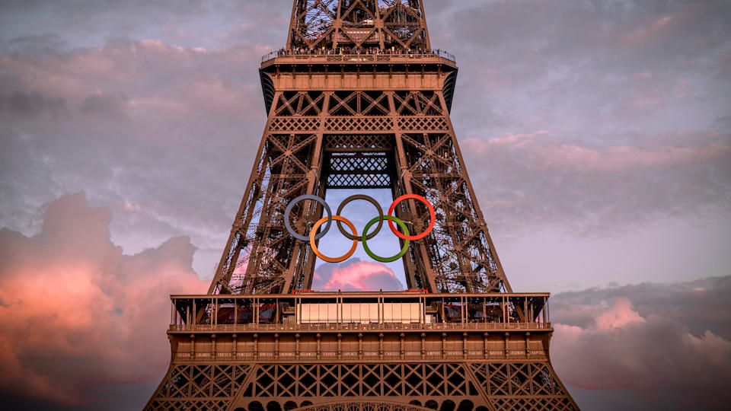
‘Opportunities’ de la France
Liberté, Égalité, Fraternité
Analyse SWOT
Une destination touristique mondiale
En 2023, la France a accueilli plus de 100 millions de visiteurs internationaux, confirmant sa place de première destination touristique au monde.
Un levier grâce aux Jeux Olympiques de 2024
Les Jeux Olympiques de Paris en 2024 constituent une opportunité majeure pour stimuler le tourisme.

Slide 15
‘Threats’ de la France
Liberté, Égalité, Fraternité
Analyse SWOT
Situation actuelle du vieillissement démographique
Selon les prévisions, d'ici 2040, la population de 65 ans et plus représentera environ un quart de la population totale, contre environ 20%
Pression sur le système de retraites
L'augmentation de la population retraitée et la diminution du nombre de travailleurs actifs mettent le système de retraites sous pression.
Marché du travail
Le vieillissement entraîne une diminution du nombre de travailleurs actifs, ce qui pourrait ralentir la croissance économique et affecter la productivité.

Slide 16
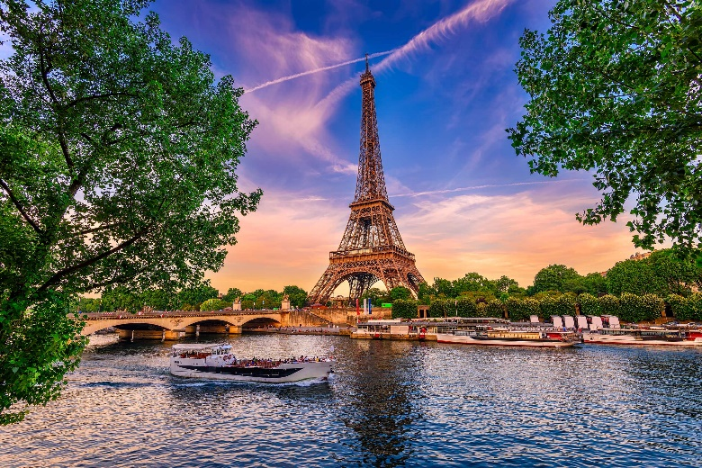
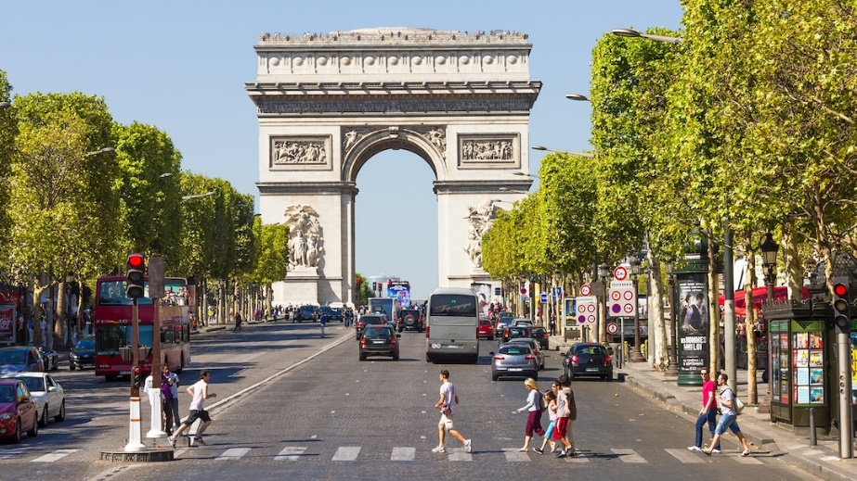
Conclusion
Liberté, Égalité, Fraternité
La France, avec ses secteurs clés tels que le luxe, la technologie, l’exportation et une économie globale en croissance, traverse une période charnière. Tout en faisant face à des défis démographiques tels que le vieillissement de la population, le pays reste solide grâce à ses industries compétitives et sa résilience économique.

Slide 17
Liberté, Égalité, Fraternité
Merci

